Slide 1
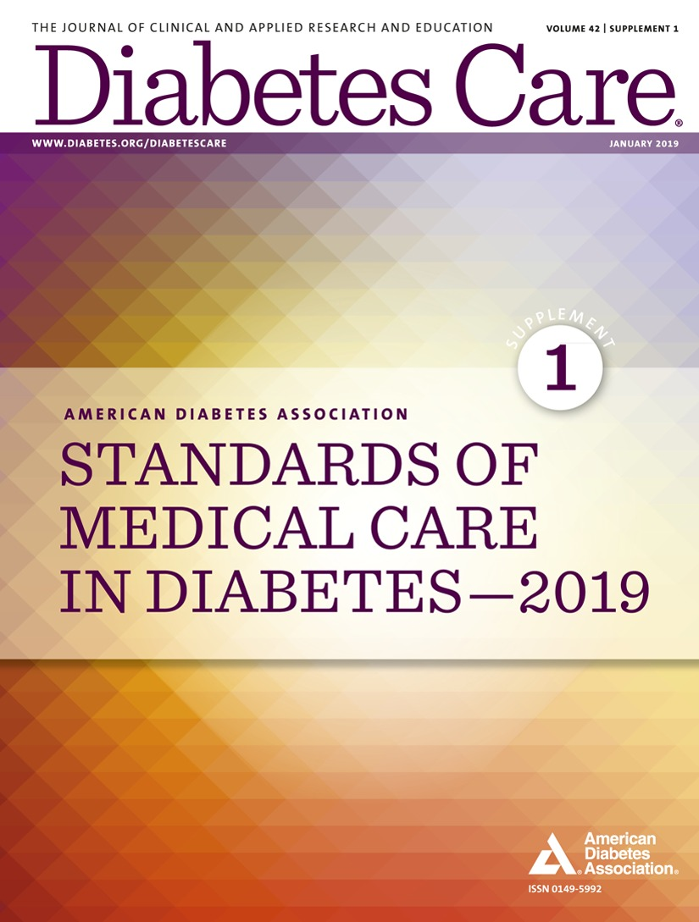

TS.BS. LÊ BÁ NGỌC
KIỂM SOÁT ĐƯỜNG HUYẾT NỘI VIỆN
Notes:
This purpose of this talk is to overview the 2018 American Diabetes Association Standards of Medical Care in Diabetes. These Standards comprise all of the current and key clinical practice recommendations of the American Diabetes Association.
[SLIDE]
1
Reference
American Diabetes Association. Standards of medical care in diabetes—2014. Diabetes Care 2014;37(suppl 1):S1

Slide 2
ĐỊNH NGHĨA
Kiểm soát đường huyết nội viện là các phác đồ kiểm soát đường huyết khi bệnh nhân nhập viện bị tiểu đường hoặc bị tăng đường huyết
Phác đồ kiểm soát đường huyết nội viện khác với phác đồ kiểm soát đường huyết ngoại viện
BN khi nhập viện thường áp dụng chung 1 phác đồ gần giống nhau. Khi xuất viện có thể quay lại phác đồ như cũ

Slide 3
TẠI SAO?
> 30% BN nhập viện bị ĐTĐ hoặc tăng đường máu
Kiểm soát đường huyết nội viện giúp
Ngăn ngừa nguy cơ hạ đường huyết
Hạn chế rối loạn nước điện giải do tăng đường máu quá cao
Giảm nguy cơ nhiễm trùng do tăng đương máu
Giảm thời gian nhập viện

Slide 4
TẠI SAO?
BN nhập viện vì rất nhiều lý do khác nhau. Vì vậy, BS điều trị không phải là BS chuyên khoa Nội tiết ( VD: BN nhập viện vì mổ u dạ dày, BS Ngoại khoa sẽ là người chỉnh đường máu)
Quá tải cho BS Nội Tiết nếu phải hội chẩn tất cả BN tăng đường máu nhập viện ( không thể thực hiện được)
Bất cập: BS không chuyên khoa phải điều trị đường máu, trường hợp cần không hội chẩn/ hoặc quá muộn), trường hợp không cần thì hội chẩn

Slide 5
TÍNH CẦN THIẾT?
Phải có phác đồ giống nhau để các BS không chuyên khoa áp dụng trong bất kỳ tình huống nào
Số hoá các phác đồ sẽ tránh sai sót
BS không chuyên khoa ở mọi trình độ đều dễ dàng áp dụng

Slide 6
MỤC TIÊU KỲ VỌNG
Không mong chờ xây dựng được phác đồ hoàn hảo
Phòng tránh được hạ đường huyết là quan trọng nhất
Không để đường máu tăng quá cao
Ví dụ: nếu áp dụng cho 1000BN
Kỳ vọng hạ đường máu < 4%
Đường máu trong mục tiêu > 70%
Đường máu > mục tiêu 25%

Slide 7
1. MỤC TIÊU KIỂM SOÁT ĐƯỜNG MÁU
Notes:
We will now shift our discussion to Section 6: Glycemic Targets.
[SLIDE]
7

Slide 8
THEO DÕI VÀ KIỂM SOÁT ĐM NỘI VIỆN
Xét nghiệm HbA1c cho những trường hợp bị ĐTĐ hoặc tăng đường huyết ( glucose > 7.8 mmol/l) khi nhập viện nếu chưa được làm 3 tháng trước đó
Mục tiêu đường máu nội viện : 7.8 – 10 mmol/l áp dụng với các trường hợp critical illness và non- critical illness
Mục tiêu : 6.1 – 7.8 mmol/l có thể áp dụng nếu không bị hạ đường huyết
Nhóm nguy cơ cao bị hạ đường máu : 7.8 – 14 mmol/l

Slide 10
KHUYẾN CÁO THỬ ĐƯỜNG MÁU
Trước và sau khi ăn, trước khi đi ngủ
Trước và sau khi hoạt động thể chất
Khi nghi ngờ hạ đường máu
Truyền insulin: mỗi 30 phút- 2h/ lần
Nhịn ăn: mỗi 4-6h/ lần
Notes:
The 2018 Standards of Care provide several recommendations related to assessment of glycemic control. These recommendations include the following:
Patients on multiple-dose insulin (MDI) or insulin pump therapy should do SMBG prior to meals and snacks, at bedtime, occasionally postprandially, prior to exercise, when they suspect low blood glucose, after treating low blood glucose until they are normoglycemic, and prior to critical tasks such as driving This may mean testing 6-10 times per day, though individual needs vary. But at least in studies of children with type 1 diabetes, increased daily frequency of SMBG was significantly associated with lower A1C.
SMBG frequency and timing should be dictated by the patient’s specific needs and goals
SMBG is especially important for patients treated with insulin to monitor for and prevent asymptomatic hypoglycemia and hyperglycemia
[SLIDE]
10
Reference
American Diabetes Association. Standards of medical care in diabetes—2014. Diabetes Care 2014;37(suppl 1):S21

Slide 12
Các phác đồ kiểm soát đường máu?
Notes:
We will now shift our discussion to Section 6: Glycemic Targets.
[SLIDE]
12

Slide 13
CÓ NHỮNG PHÁC ĐỒ NÀO?
Dựa vào kết quả đường máu
Glucose máu <= 3.9 mmol/l → phác đồ hạ đường huyết

Slide 14
Ca lâm sàng hạ đường huyết
Bn nam, 60t, Tiền sử mắc ĐTĐ- xơ gan. Nhập viện vì viêm gan do rượu. Xét nghiệm đường máu 2.0 mmol/l. Xử trí?
Trường hợp BN tỉnh, ăn uống đường miệng ( quy luật 15)
Cho người bệnh ăn/ uống 15g carbohydrate
Kiểm tra lại glucose máu sau 15 phút
Nhắc lại bước a và b mỗi 15 phút/ lần cho đến khi glucose máu > 3.9 mmol/l
Nếu nồng độ glucose máu đã nằm trong mục tiêu điều trị, bữa ăn kế tiếp > 2h, bổ xung thêm 1 bữa ăn phụ ( 30g carbohydrate

Slide 15
Ca lâm sàng hạ đường huyết
Bn nam, 60t, Tiền sử mắc ĐTĐ- xơ gan. Nhập viện vì viêm gan do rượu. Xét nghiệm đường máu 2.0 mmol/l. Xử trí?
Trường hợp BN hôn mê, không ăn uống đường miệng
Truyền tĩnh mạch 100mg glucose 20% trong 3 phút
Duy trì truyền tĩnh mạch glucose 5 - 10g/h cho đến khi người bệnh tỉnh táo, ăn/ uống trở lại
Chuyển bệnh nhân sang tư thế nằm nghiêng an toàn
Kiểm tra lại đường máu sau mỗi 15 phút

Slide 16
CÓ NHỮNG PHÁC ĐỒ NÀO?
Dựa vào kết quả đường máu
Glucose máu <= 3.9 mmol/l → phác đồ hạ đường huyết
Glucose >= 14 mmol/l → xử trí phác đồ tăng đường huyết cấp tính

Slide 17
Ca lâm sàng TALTT & Toan ceton
Bn nam, 60t, Tiền sử mắc ĐTĐ. Nhập viện vì mệt mỏi khát nước tiểu nhiều sụt cân, glucose 40 mmol/l. Xử trí?
Tính áp lực thẩm máu
2 ( Na+K) + glucose máu . ALTT <= 320: tăng, < 320: bình thường
Khí máu:

Slide 18
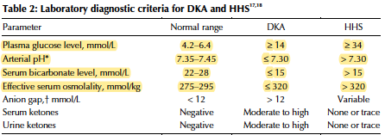

Slide 19
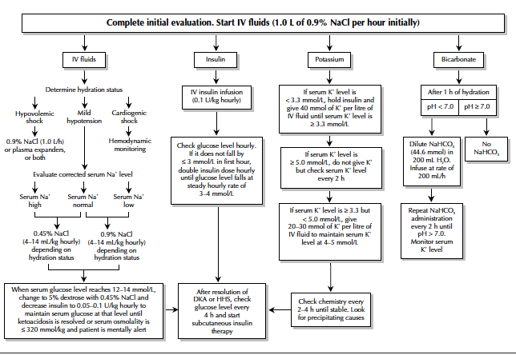

Slide 20
CÓ NHỮNG PHÁC ĐỒ NÀO?
Dựa vào kết quả đường máu
Glucose máu <= 3.9 mmol/l → phác đồ hạ đường huyết
Glucose >= 14 mmol/l → xử trí phác đồ tăng đường huyết cấp tính
Bị TALTT và toan ceton?
Không bị TALTT và toan ceton?

Slide 21
CÓ NHỮNG PHÁC ĐỒ NÀO?
Dựa vào tình trạng dinh dưỡng
Phác đồ ăn đường miệng
Phác đồ cho BN nhịn ăn
Phác đồ nuôi dưỡng đường tĩnh mạch
Phác đồ nuôi dưỡng qua sonde
Phác đồ truyền insulin đường tĩnh mạch ( trường hợp nặng hoặc không đáp ứng các phác đồ trên)

Slide 22
CÓ NHỮNG PHÁC ĐỒ NÀO?
Dựa vào typ bệnh tiểu đường
Typ 1 / type 2 đang tiêm insulin
Type 2 sử dụng thuốc viên hạ đường huyết

Slide 23
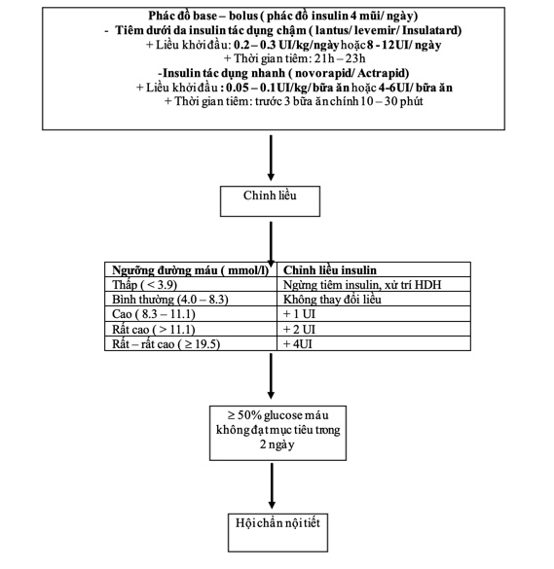
Phác đồ áp dụng chế độ ăn đương miệng

Slide 24
Ca lâm sàng 1
BN nam, 43t, nhập viện vì triệu chứng mệt mỏi, khát nước, sụt cân
Đường máu 22.4 mmol/l, HbA1c 15% XN khác:
GOT 40UI/L, GPT 44UI/l ure 8 mmol/l, Creatinine 145 Mmol/l điện giải đồ K 4.4 mmol/l, Na 150 mmol/l
Câu hỏi: kiểm soát đường máu thế nào?

Slide 25
Ca lâm sàng 1
Insulin actrapid
Trước ăn sáng 6UI
Trước ăn trưa 6UI
Trước ăn chiều 6UI
Lantus 12UI
Mục tiêu đường máu 7.8 – 10
( áp dụng phụ lục 1 phác đồ kiêm soát ĐH cho BN có chế độ ăn đường miệng)

Slide 26
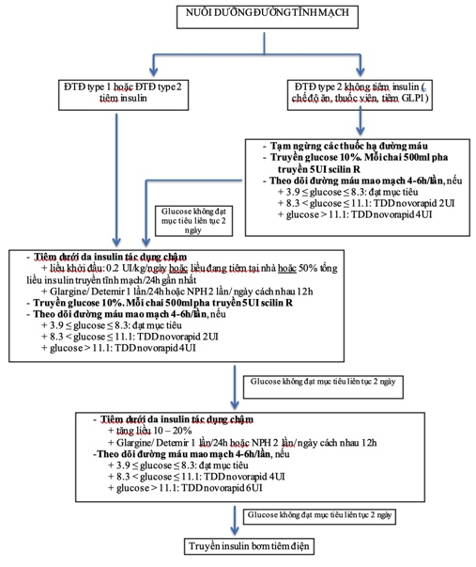
Phác đồ áp dung nuôi dưỡng TM

Slide 27
Ca lâm sàng 2
BN nam, nghiện rượu, 50t. Nhập viện vì tình trạng đau bụng vùng thượng vị, bụng chướng hơi, nôn nhiều. BN được chẩn đoán viêm tuỵ cấp hoại tử. Nhập viện: BN được đặt sonde dạ dày, nhịn ăn, nuôi dưỡng đường tĩnh mạch hoàn toàn. Glucose máu 22 mmol/l, Hba1c 14%.
Thảo luận?
Kiểm soát đường huyết ntn?

Slide 28
Tính nhu cầu năng lượng:
Carbohydrate < 150g/d
Ươc tính : lượng Carbohydate 2g/kg/ngày
Dịch truyền:
1000ml Glucose 10% ( 100g/ 1000ml), hoặc
Nutiflex 88g glucose + 500ml G10% ( 50g)
Liều insulin
1UI/ 10g glucose
Pha 5UI/ 500ml G10
Pha 9UI/ túi dịch Nutriflex

Slide 29
Đối với ĐTĐ type 2, sử dụng thuốc viên HĐH/ phát hiện lần đầu
Ngừng tất cả các loại thuốc
Đối với ĐTĐ type 1/ type 2, đang tiêm insulin
Tiêm lantus :10UI lúc 6h
Theo dõi ĐMMM, nếu không đạt mục tiêu sau 2 ngày hội chẩn CK Nội Tiết

Slide 30
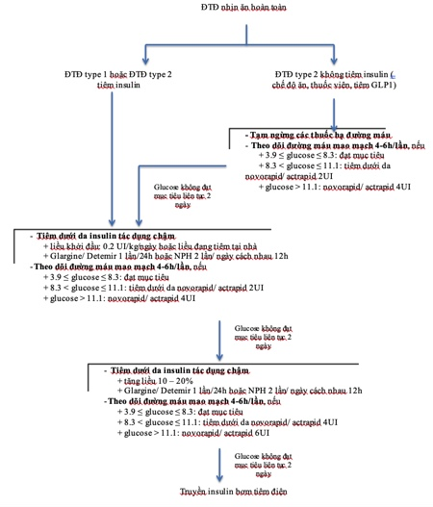
Phác đồ áp dụng chế độ nhịn ăn

Slide 31
CA LÂM SÀNG 3
BN nam, nghiện rượu, 35t, không có tiền sử phát hiện bệnh ĐTĐ. Nhập viện vì tình trạng đau bụng vùng thượng vị, bụng chướng hơi, theo dõi viêm tuỵ cấp. BN được chỉ định nhập viện để làm thêm các XN chẩn đoán : chụp CT-scanner ổ bụng, soi dạ dày.XN hoá sinh: Glucose máu 15 mmol/l, Hba1c 12%. Theo kế hoạch: BN sẽ được chỉ định nhịn ăn và chụp CT-scanner, soi dạ daỳ.
Thảo luận?
Kiểm soát đường huyết ntn?

Slide 32
Khai thác tiền sử?
ĐTĐ type 1 hay ĐTĐ type 2?
Phác đồ đang điều trị?
Tiêm insulin
Thuốc viên hạ đường huyết

Slide 33
Đối với ĐTĐ type 2, sử dụng thuốc viên HĐH/ phát hiện lần đầu
Ngừng tất cả các loại thuốc
Theo dõi ĐMMM 4-6h/ lần, nếu:
3.9 ≤ glucose ≤ 8.3: đạt mục tiêu
8.3 < glucose ≤ 11.1: novorapid/ actrapid 2UI ( TDD)
glucose > 11.1: novorapid/ actrapid 4UI ( TDD)

Slide 34
Đối với ĐTĐ type 1/ type 2 đang tiêm insulin
Tiêm insulin tác dụng chậm ( lantus 1 lần/ ngày hoặc NPH 2 lần/ ngày)
Liều đang tiêm tại nhà. Cân nhắc giảm 10% nếu BN hay bị HĐH
Hoặc 0.2 UI/kg/ngày
Theo dõi ĐMMM 4-6h/ lần, nếu:
3.9 ≤ glucose ≤ 8.3: đạt mục tiêu
8.3 < glucose ≤ 11.1: novorapid/ actrapid 2UI ( TDD)
glucose > 11.1: novorapid/ actrapid 4UI ( TDD)

Slide 35
CA LÂM SÀNG 3
Tình huống 1: BN 60kg, phát hiện ĐTĐ lần đầu
ĐMMM lúc 6h: 17 mmol/l
Act: 4UI
ĐMMM lúc 10h: 8 mmol/l
Không tiêm
ĐMMM luc 14h: 10 mmol/l
Act: 2UI

Slide 36
CA LÂM SÀNG 3
Tình huống 2: BN 60kg, phát hiện ĐTĐ type 2 ( mix 22- 14UI)
ĐMMM lúc 6h: 17 mmol/l
Lantus 10UI – 12UI
ĐMMM lúc 10h: 8 mmol/l
Không tiêm
ĐMMM luc 14h: 10 mmol/l
Act: 2UI

Slide 37
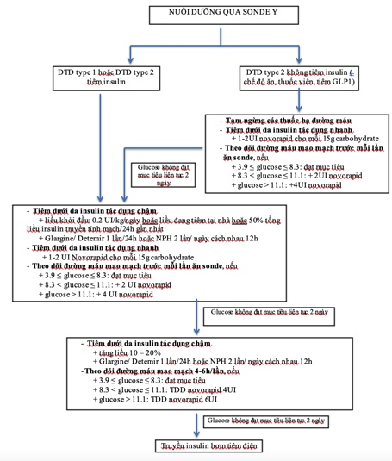
Phác đồ áp dung nuôi dưỡng qua sonde

Slide 38
CA LÂM SÀNG 4
BN nữ, 60t, Ts ĐTĐ type 2 đang uống Diamicron và glucophage. Nhập viện vì TBMMN liệt ½ người phải, có tình trạng ăn uống sặc. BN được đặt sonde dạ dày nuôi dưỡng qua sonde. Glucose máu 25 mmol/l, Hba1c 11%.
Thảo luận?
Kiểm soát đường huyết ntn?

Slide 39
Đối với ĐTĐ type 2, sử dụng thuốc viên HĐH/ phát hiện lần đầu
Ngừng tất cả các loại thuốc
Tiêm dưới da Novorapid/ Act: 1-2UI/ 15g CHO
Theo dõi ĐMMM trước mỗi lần ăn sonde, nếu:
3.9 ≤ glucose ≤ 8.3: đạt mục tiêu
8.3 < glucose ≤ 11.1: novorapid/ actrapid 2UI ( TDD)
glucose > 11.1: novorapid/ actrapid 4UI ( TDD)

Slide 40
Đối với ĐTĐ type 1/ type 2, đang tiêm insulin
Lantus/ NPH: liều tại nhà hoặc 0.2UI/kg
Novorapid/ Act 1-2UI/ 15g CHO
Theo dõi ĐMMM trước ăn sonde, nếu:
3.9 ≤ glucose ≤ 8.3: đạt mục tiêu
8.3 < glucose ≤ 11.1: novorapid/ actrapid 2UI ( TDD)
glucose > 11.1: novorapid/ actrapid 4UI ( TDD)

Slide 41
CÓ NHỮNG PHÁC ĐỒ NÀO?
Dựa vào kết quả đường máu
Glucose máu <= 3.9 mmol/l → phác đồ hạ đường huyết
Glucose >= 14 mmol/l → xử trí phác đồ tăng đường huyết cấp tính
Bị TALTT và toan ceton?
Không bị TALTT và toan ceton?
4 <= glucose <= 13.9:
4- 7.8
7.8 – 13.9

Slide 42
CÓ NHỮNG PHÁC ĐỒ NÀO?
Dựa vào kết quả đường máu
4 <= glucose <= 13.9:
4- 7.8
Tiền sử ĐTĐ?
Không: bình thường
Có: áp dụng các phác đồ chế độ ăn đường miệng, tĩnh mạch, nhịn ăn, nuôi dưỡng qua sonde
7.9 – 13.9: áp dụng các phác đồ như trên

Slide 43
Ca lâm sàng 5
BN nam, 80t, 50kg bị sa sút trí tuệ, nhồi máu não đa ổ, suy tim, nhập viện vì triệu chứng ho, sôt, khó thở. Tiền sử ĐTĐ type 2 tiêm insulin 20UI/ ngày
Đường máu 12 mmol/l, HbA1c 9% XN khác:
GOT 30UI/L, GPT 40UI/l ure 7 mmol/l, Creatinine 88 Mmol/l điện giải đồ K 4 mmol/l, Na 140 mmol/l
Câu hỏi: kiểm soát đường máu thế nào?

Slide 44
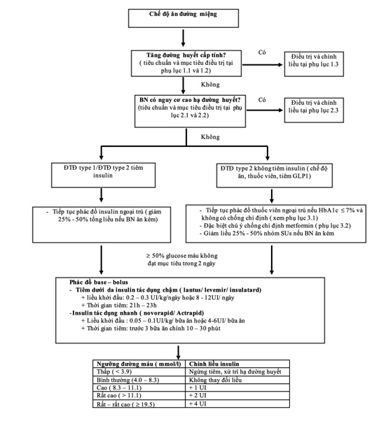
Phác đồ áp dung chế độ ăn đương miệng

Slide 45
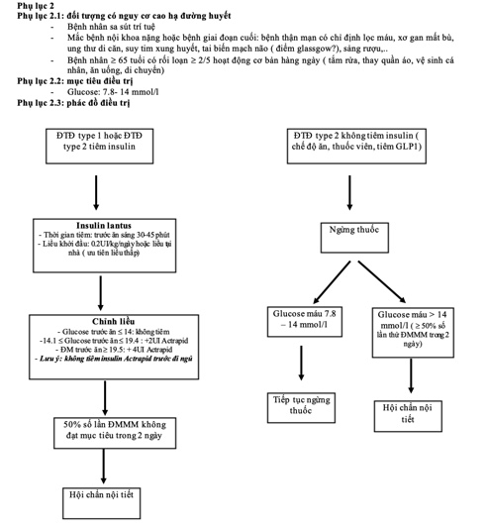
Nguy cơ hạ đường huyết cao?

Slide 46
Không có nguy cơ hạ đường huyết

Slide 47
Ca lâm sàng 5
Lantus 10UI lúc 6h
Mục tiêu 7.8 – 14 mmol/l
Chỉnh liều:
14.1 – 19.4: + 2UI
>= 19.5: + 4UI

Slide 48
CA LÂM SÀNG 6
BN nữ, 60t, Ts ĐTĐ type 2 khoảng 15 năm đang tiêm insulin mixtard 40UI/ ngày. Nhập viện vì suy thận mạn giai đoạn cuối, eGFR :10. CLS: glucose máu 17 mmol/l, HbA1c 8%. BN nhập viện lúc 10h sáng, ĐMMM lúc nhập viện: 13 mmol/l
Thảo luận?
Kiểm soát đường huyết ntn?

Slide 49
CA LÂM SÀNG 6
ĐMMM lúc 10h: 13 mmol/l
Không tiêm
ĐMMM lúc 17h: 15 mmol/l
TDD 2UI Actrapid
ĐMMM lúc 21h: 15 mmol/l
Không tiêm
ĐMMM lúc 6h sáng: 14 mmol/l
Lantus 10UI
Mục tiêu 7.8 – 14 mmol/l
Áp dụng phụ lục 2 phác đồ kiểm soát đường huyết cho BN ăn đường miêng

Slide 50
PHÁC ĐỒ TRUYỀN INSULIN TĨNH MẠCH LIÊN TỤC
Notes:
We will now shift our discussion to Section 6: Glycemic Targets.
[SLIDE]
50

Slide 51
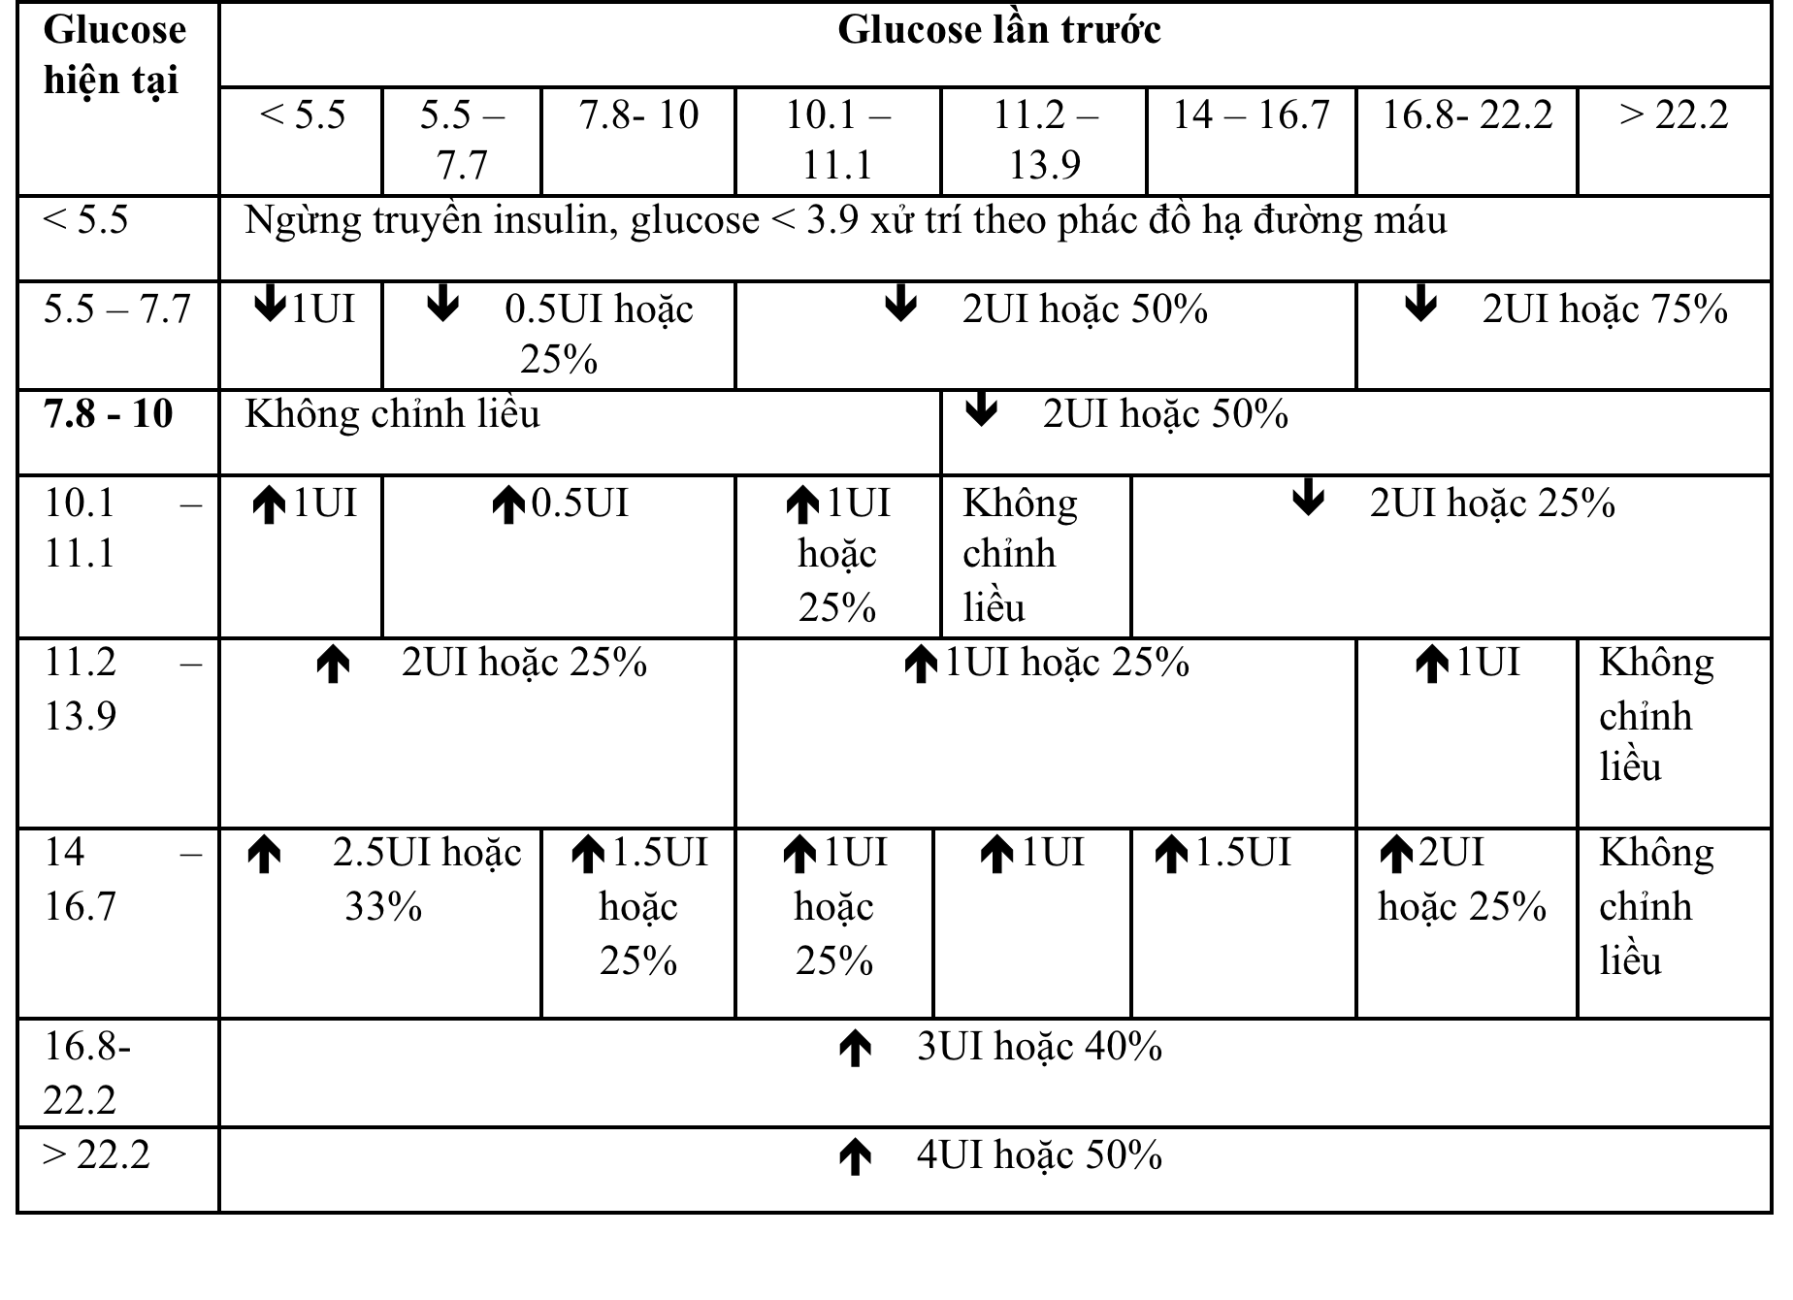
PHÁC ĐỒ TRUYỀN INSULIN

Slide 52
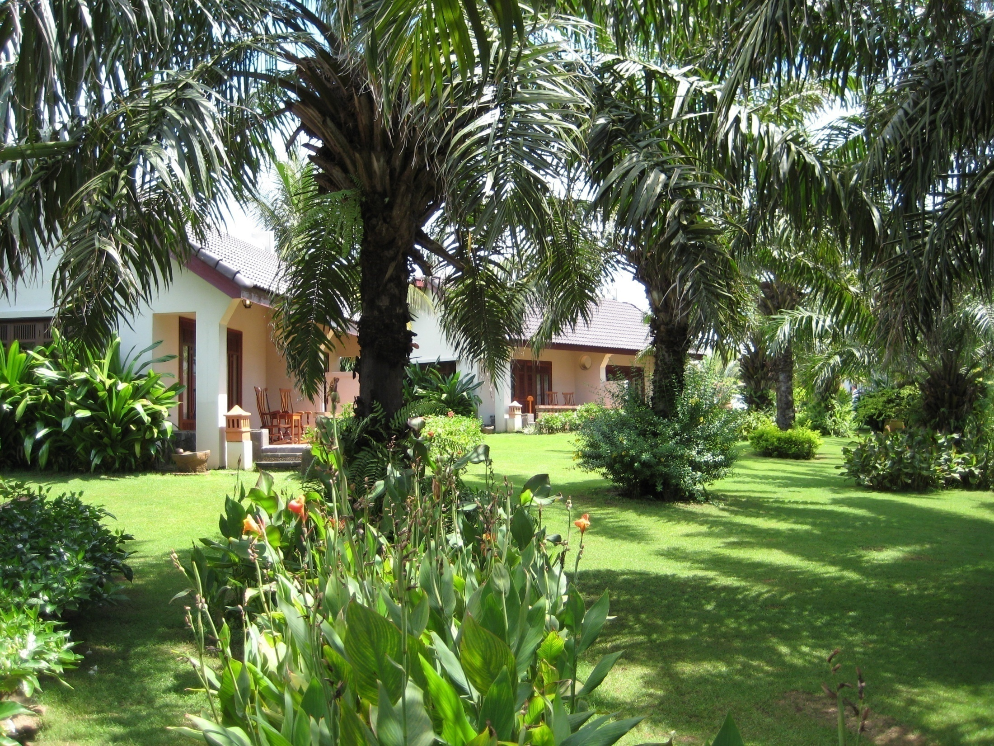
Trân trọng cảm ơn!

